Slide 1
MÁSTER EN DIRECCIÓN DE ENTIDADES ASEGURADORAS Y FINANCIERAS
PROGRAMA DE ACTUALIZACIÓN Y CLAUSURA DEL CURSO 2015‐2016
Viernes, 27 de mayo de 2016
Sala de Grados de la Facultad de Economía y Empresa
Avenida Diagonal 690, 08034 Barcelona

Slide 2
www.ub.edu/riskcenter
La aplicación de Solvencia II:
Ley 20/2015, de 14 de julio, de ordenación, supervisión y solvencia de las entidades aseguradoras y reaseguradoras
Dra. Mercedes Ayuso
Programa de actualización y clausura del curso 2015-2016
Máster en Dirección de Entidades Aseguradoras y Financieras
Barcelona, 27 de mayo de 2016

Slide 4
Comienza diciendo la Ley 20/2015:
“La Directiva Solvencia II supone un notable ejercicio de armonización que pretende facilitar el acceso y ejercicio de la actividad aseguradora y reaseguradora en la Unión Europea mediante la eliminación de las diferencias más importantes entre las legislaciones de los Estados miembros y, por tanto, el establecimiento de un marco legal dentro del cual las entidades aseguradoras y reaseguradoras puedan operar en un único mercado interior”
Preámbulo de la Ley, Apartado II

Slide 5
Concepción de la solvencia de las entidades aseguradoras y reaseguradoras basada en tres pilares que se refuerzan mutuamente.
Pilar 1: reglas uniformes sobre requerimientos de capital determinados en función de los riesgos asumidos por las entidades, en consonancia con los desarrollos alcanzados en materia de gestión de riesgos y con la evolución reciente en otros sectores financieros. Se adopta así para el sector asegurador europeo un enfoque basado en el riesgo, mediante la introducción de normas específicas sobre el capital económico.
Pilar 2: está integrado por un nuevo sistema de supervisión con el objetivo de fomentar la mejora de la gestión interna de los riesgos por las entidades.
Pilar 3: exigencias de información y transparencia hacia el mercado sobre los aspectos clave de los riesgos asumidos por las entidades y su forma de gestión.

Slide 6
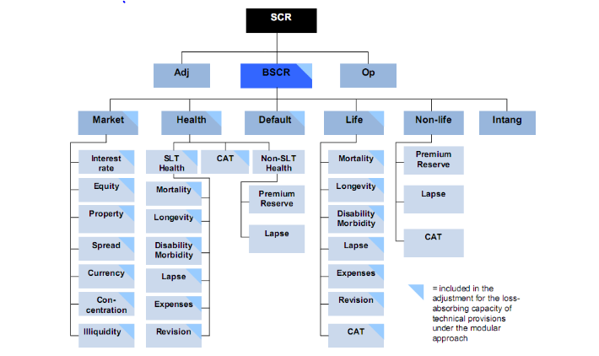
¿Podemos controlar todos los riesgos?
Fuente: EIOPA

Slide 7
Los requisitos de capital deben estar cubiertos con fondos propios, que deben clasificarse con arreglo a criterios de calidad, seguridad y disponibilidad.
El capital de solvencia obligatorio cubrirá las actividades existentes y las nuevas actividades que se espere realizar en los siguientes doce meses. El capital de solvencia obligatorio será igual al valor en riesgo de los fondos propios de una empresa de seguros o de reaseguros, con un nivel de confianza del 99,5 % a un horizonte temporal de un año.
Se contemplan dos niveles de exigencia. Uno, el capital de solvencia obligatorio, variable en función del riesgo asumido por la entidad y basado en un cálculo prospectivo; el otro, el capital mínimo obligatorio, configurado como un nivel mínimo de seguridad por debajo del cual nunca deberían descender los recursos financieros.
La situación de normalidad se cumple cuando la entidad alcance con fondos propios el capital de solvencia obligatorio. No alcanzar el capital mínimo obligatorio implicará la expulsión del mercado.

Slide 8
Para el cálculo del capital de solvencia obligatorio se establece una fórmula estándar que adopta un enfoque modular: se evalúa primero la exposición individual a cada categoría de riesgo y posteriormente se agregan los valores resultantes (correlaciones).
Es posible que, en algunos casos, el enfoque normalizado no refleje adecuadamente el perfil de riesgo muy específico de una empresa. Para estos casos se prevé la posibilidad de utilizar, previa autorización administrativa, modelos internos, totales o parciales.
Todo ello supone la necesidad de reforzar los recursos disponibles de la Dirección General de Seguros y Fondos de Pensiones

Slide 9
Sistema de gestión de riesgos, evaluación interna de riesgos y solvencia, sistema de control interno y funciones del sistema de gobierno.
La evaluación interna de riesgos y solvencia formará parte integrante de la estrategia de negocio y se tendrá en cuenta de forma continua en las decisiones estratégicas de la entidad.
Las entidades aseguradoras y reaseguradoras comunicarán a la Dirección General de Seguros y Fondos de Pensiones los resultados de cada evaluación interna de riesgos y solvencia, en los términos que se determinan reglamentariamente.
Las entidades aseguradoras y reaseguradoras deberán establecer, documentar y mantener en todo momento un sistema de control interno apropiado a su organización (protocolización de actuaciones).

Slide 10
Las entidades aseguradoras y reaseguradoras contarán con una función eficaz de auditoría interna.
Las entidades aseguradoras y reaseguradoras contarán con una función actuarial efectiva.
Las entidades aseguradoras o reaseguradoras podrán externalizar sus funciones o actividades operativas críticas.
Existe también ámbito de aplicación para régimen especial de solvencia

Slide 11
Sistema de gobierno de la entidad
Estructura organizativa transparente y apropiada, con una clara distribución y una adecuada separación de funciones, un sistema eficaz para garantizar la transmisión de información, que garantice la gestión sana y prudente de la actividad y los mecanismos eficaces de control interno de una entidad aseguradora o reaseguradora, que incluyen las siguientes funciones fundamentales: la función de gestión de riesgos, la función de verificación del cumplimiento, la función de auditoría interna y la función actuarial.
IMPORTANTE
Real Decreto 2486/1998, de 20 de noviembre, por el que se aprueba el Reglamento de Ordenación y Supervisión de los Seguros Privados.

Slide 12
Recomendación final
Visitar la actualización de documentación en el portal de la Dirección General de Seguros:
http://www.dgsfp.mineco.es/Solvencia%20II/Indice%20Procedimientos%20autorizacion.asp

